Slide 1
Κοινή πέμφιγα
Παρουσίαση περιστατικού στο πλαίσιο της διαδραστικής μελέτης ιστοπαθολογίας δερματοπαθειών
Υπεύθυνος καθηγητής: Α.Χ. Λάζαρης
Φοιτήτριες: Αυγέρη Ελένη, Μπαταγιάννη Μαρία

Slide 2
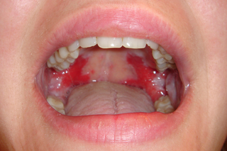
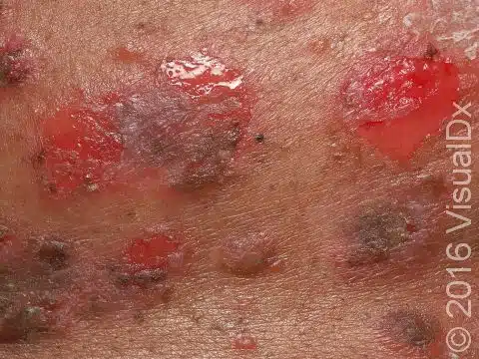
Κλινική εικόνα
Γυναίκα 57 ετών προσέρχεται στο δερματολογικό ιατρείο με τα εξής συμπτώματα:
Μεγάλες επώδυνες ελκώσεις και φουσκάλες με ορώδες υγρό στο δέρμα και στην στοματική περιοχή, οι οποίες σπάνε εύκολα και αφήνουν ερυθρές πληγές.
Δυσκολία στην κατάποση λόγω των παραπάνω ευρημάτων
Δεν εμφανίζει κνησμό
Ιστορικό: Ατομικό ιστορικό ελεύθερο
Η μακροσκοπική εξέταση έχει την εξής εικόνα:
Βλάβες στην στοματική κοιλότητα
Ερυθρές πληγές μετά την απόξεση

Slide 3
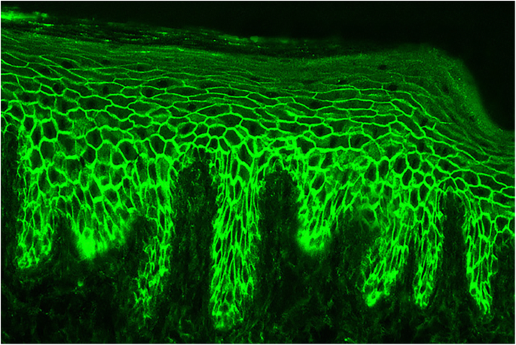
Στοιχεία για την κοινή πέμφιγα
Βιοχημικός μηχανισμός:
Αυτοάνοση διαταραχή υπερευαισθησίας τύπου ΙΙ
Παραγωγή IgG αντισωμάτων έναντι δεσμογλεΐνης 1,3 των δεσμοσωμάτων
Παράγοντες κινδύνου
Μέση ηλικία και άνω
Συνήθως εμφανίζεται σε άτομα από την Μέση Ανατολή και μέλη της εβραϊκής φυλής.
Διάγνωση
Με βάση την κλινική εικόνα και τον ανοσοφθορισμό έναντι των IgG αντισωμάτων
Πρόγνωση και επιπλοκές
Ευαισθησία σε λοιμώξεις του δέρματος οι οποίες μπορεί να διασπαρούν αιματογενώς οδηγώντας σε σήψη.
Υποσιτισμός λόγω του πόνου στη στοματική κοιλότητα
Ενδεχομένως θανατηφόρα
Η θεραπεία με στεροειδή ή ανοσοκατασταλτικά για την φλεγμονή δεν εξαλείφει την ασθένεια, αλλά την ελέγχει.

Slide 4
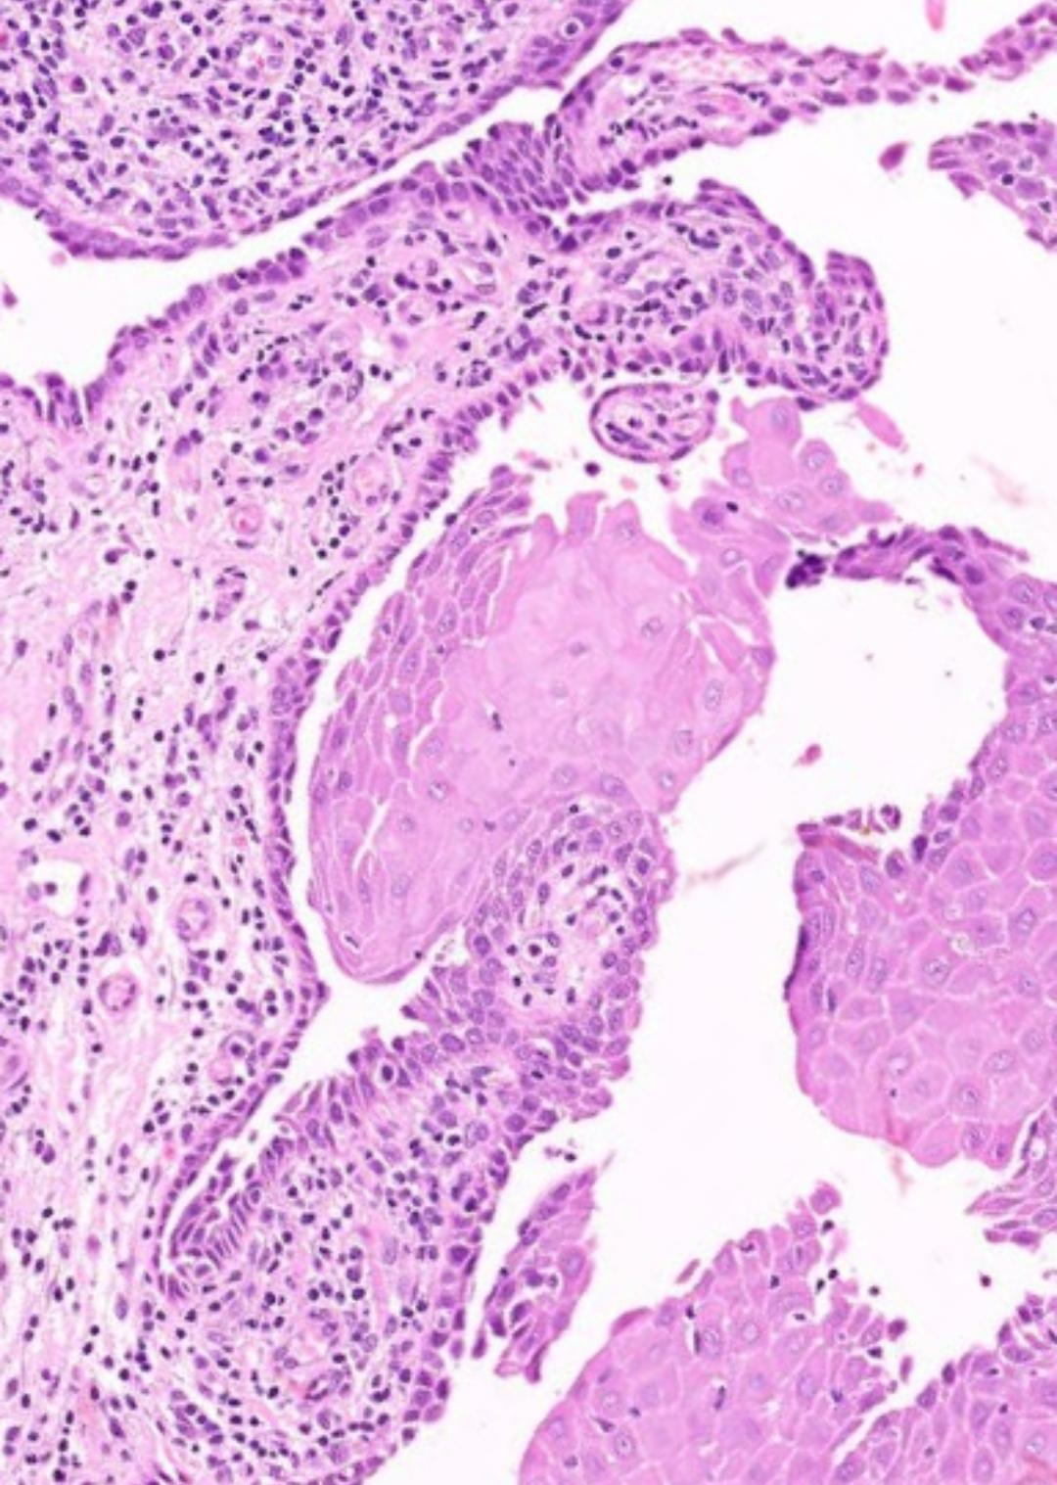
Βιοψία και ιστολογική εικόνα
Μετά από λήψη βιοψίας, η εικόνα στο μικροσκόπιο εμφανίζει τα εξής χαρακτηριστικά:
Υπερβασική ακανθόλυση
Τα κύτταρα της βασικής στοιβάδας παραμένουν προσκολλημένα με την βασική μεμβράνη, δίνοντας το χαρακτηριστικό σημείο ταφόπλακας.
Υπερβασική φυσαλίδα
Βασικά κύτταρα δίκην ταφόπλακας

Slide 5
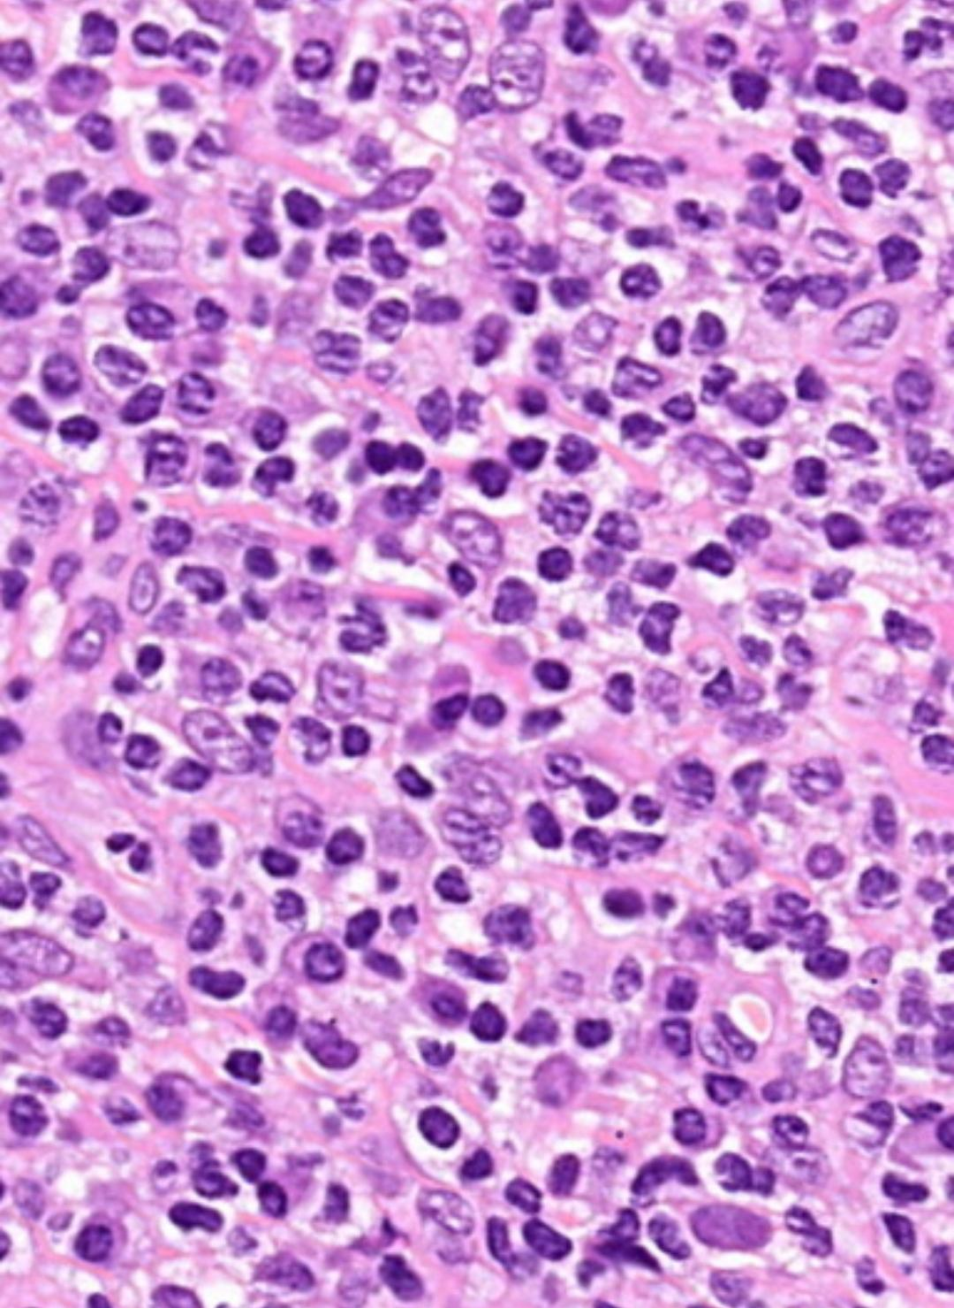
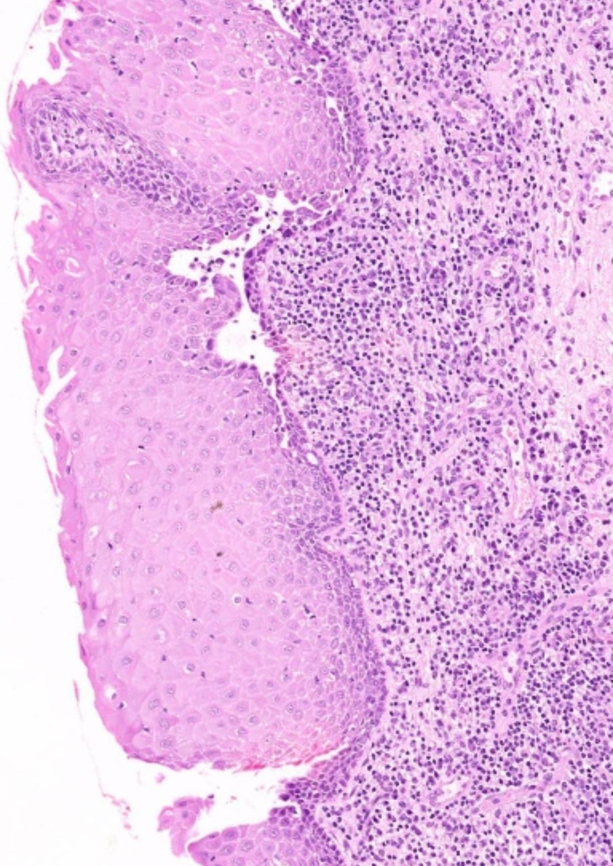
Βιοψία και ιστολογική εικόνα
Επίσης παρατηρήθηκαν:
Έντονο φλεγμονώδες υπόστρωμα με πλασματοκύτταρα (ενδεικτικά χρόνιας φλεγμονής).
ΔΔ: Νόσος Grover, νόσος Darier,
μυρμηγκιώδες δυσκεράτωμα, νόσος Hailey-Hailey.
Κύτταρα φλεγμονώδους υποστρώματος (σε κύκλο βρίσκεται ένα πλασματοκύτταρο)
Θηλές στο χόριο και φλεγμονώδες υπόστρωμα

Slide 6
Σας ευχαριστούμε πολύ!

